Slide 1


TRƯỜNG TIỂU HỌC ĐOÀN KẾT
LỊCH SỬ
BÀI 5: PHAN BỘI CHÂU VÀ PHONG TRÀO ĐÔNG DU
GV: Khúc Hải Yến
Lớp: 5A2

Slide 2
KHỞI ĐỘNG
Câu 1: Từ cuối thế kỉ XIX, ở Việt Nam đã xuất hiện những ngành kinh tế mới nào?
Câu 2: Những thay đổi về kinh tế đã tạo ra những giai cấp, tầng lớp mới nào trong xã hội?

Slide 3


YÊU CẦU CẦN ĐẠT
Biết được Phan Bội Châu là một trong những nhà yêu nước tiêu biểu ở Việt Nam đầu thế kỉ XX.
Nêu được ý nghĩa của phong trào Đông du.

Slide 4
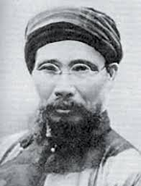
KHÁM PHÁ
1. Giới thiệu về Phan Bội Châu
1
Ông là ai?
2
Ông sinh năm nào?
3
Quê ông ở đâu?
Ông là một nhà nho yêu nước.
Ông sinh năm 1867, mất năm 1940.
Quê ông ở huyện Nam Đàn, tỉnh Nghệ An.
PHAN BỘI CHÂU

Slide 5
Phan Bội Châu tên thật là Phan Văn San, bút hiệu là Sào Nam.
Ông là người thông minh, học rộng, tài cao: lúc 6 tuổi trong 3 ngày thuộc hết Tam tự kinh, 7 tuổi ông đã đọc hiểu sách Luận ngữ. 13 tuổi ông thi đỗ trạng nguyên. Ông lớn lên khi đất nước bị thực dân Pháp đô hộ. Ông day dứt lo tìm đường cứu nước.
Một số thông tin về Phan Bội Châu
PHAN BỘI CHÂU

Slide 6



2. Phong trào Đông du

Slide 7
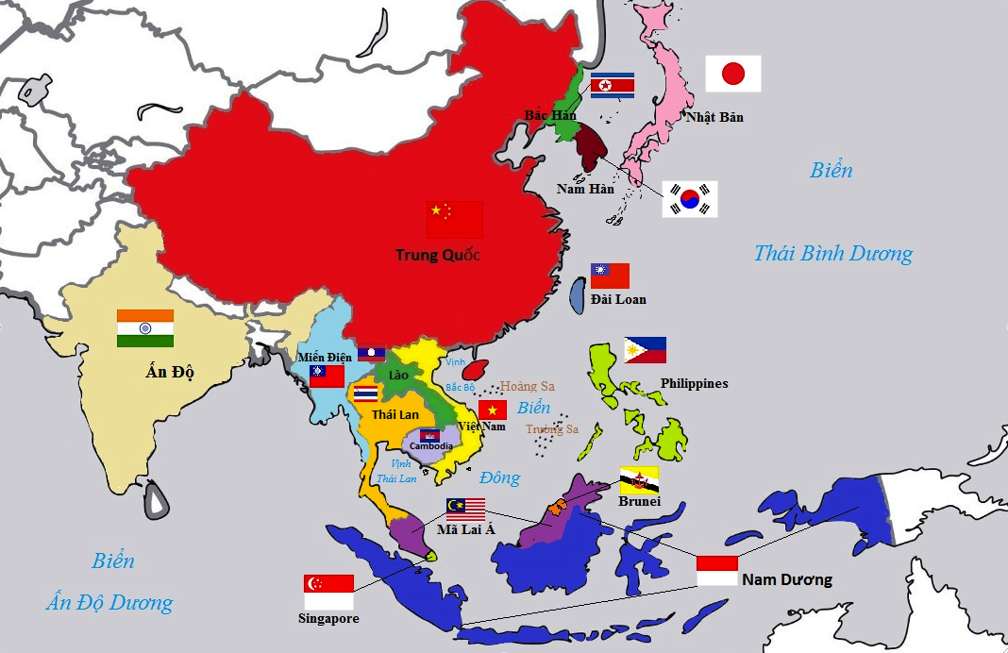
Phong trào Đông du là một phong trào cách mạng ở Việt Nam đầu thế kỷ XX. Phong trào có mục đích kêu gọi thanh niên Việt Nam ra nước ngoài (Nhật Bản) học tập, chuẩn bị lực lượng chờ thời cơ cho việc giành lại độc lập cho nước nhà.

Slide 8


THẢO LUẬN NHÓM
1. Năm 1904 diễn ra sự kiện gì?
2. Năm 1905 Phan Bội Châu đưa thanh niên sang Nhật học tập những gì?
3. Thanh niên Việt Nam học tập trong điều kiện như thế nào?

Slide 9

2. Năm 1905 Phan Bội Châu đưa thanh niên sang Nhật học tập những gì?
3. Thanh niên Việt Nam học tập trong điều kiện như thế nào?
1. Năm 1904 diễn ra sự kiện gì?
Phan Bội Châu cùng với những người chung chí hướng đã lập Hội Duy tân.
Năm 1905 ông đưa thanh niên Việt Nam sang Nhật học tập về kĩ thuật và quân sự.
Cuộc sống của họ hết sức khó khăn, nhà cửa chật chội, thiếu thốn đủ thứ, họ đã làm nhiều nghề để sống và học tập.

Slide 10

Tại sao điều kiện khó khăn như vậy mà thanh niên Việt Nam vẫn hăng say học tập?
Tất cả là nhờ lòng yêu nước sâu sắc, mong muốn cứu nước và giải phóng dân tộc của họ

Slide 11
Kết quả của phong trào này ra sao?
Vì sao lại thất bại?
Phong trào Đông du phát triển làm cho Pháp lo ngại nên Pháp câu kết với Nhật chống phá phong trào Đông du. Chính phủ Nhật trục xuất Phan Bội Châu và thanh niên Việt Nam ra khỏi nước Nhật.
Ý nghĩa của phong trào Đông du: Giúp khơi dậy lòng yêu nước của nhân dân ta.
Thất bại

Slide 12

Phan Bội Châu là nhà yêu nước tiêu biểu của Việt Nam đầu thế kỉ XX. Phong trào Đông du do ông cổ động, tổ chức nhằm đào tạo nhân tài cứu nước.
Bài học:

Slide 13

Hãy nối dữ liệu ở cột A với cột B sao cho đúng
A
B
Năm 1904
Năm 1905
Năm 1909
Mục đích của phong trào Đông Du
Ý nghĩa của phong trào Đông Du
1
a
Phong trào Đông Du tan rã.
2
b
Đào tạo nhân tài cứu nước.
3
c
Phan Bội Châu đưa thanh niên Việt Nam sang Nhật học tập.
4
d
Giúp khơi dậy lòng yêu nước của nhân dân ta.
5
e
Hội Duy tân được thành lập.

Slide 14
Hãy nối dữ liệu ở cột A với cột B sao cho đúng
A
B
Năm 1904
Năm 1905
Năm 1909
Mục đích của phong trào Đông Du
Ý nghĩa của phong trào Đông Du
1
a
Phong trào Đông Du tan rã.
2
b
Đào tạo nhân tài cứu nước.
3
c
Phan Bội Châu đưa thanh niên Việt Nam sang Nhật học tập.
4
d
Giúp khơi dậy lòng yêu nước của nhân dân ta.
5
e
Hội Duy Tân được thành lập.

Slide 15
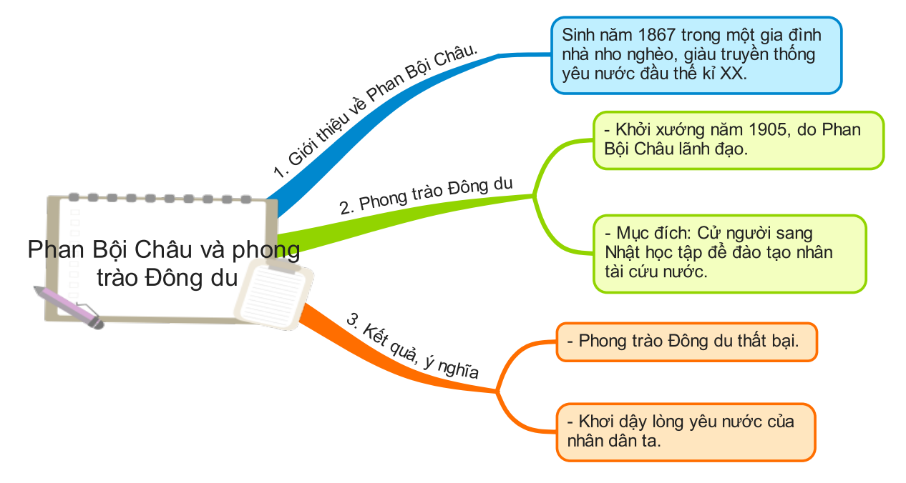

Slide 16
Vận dụng
Nêu những suy nghĩ của em về Phan Bội Châu?
CBBS: Quyết chí ra đi tìm đường cứu nước

Slide 17
XEM PHIM
NGƯỜI CỘNG SỰ

Slide 18

Thứ tư ngày 24 tháng 9 năm 2014
Môn: khoa học
Bài 6: Đất và rừng
Chào tạm biệt
các em!

